Slide 1


Достижения России
в XXI веке

Slide 2

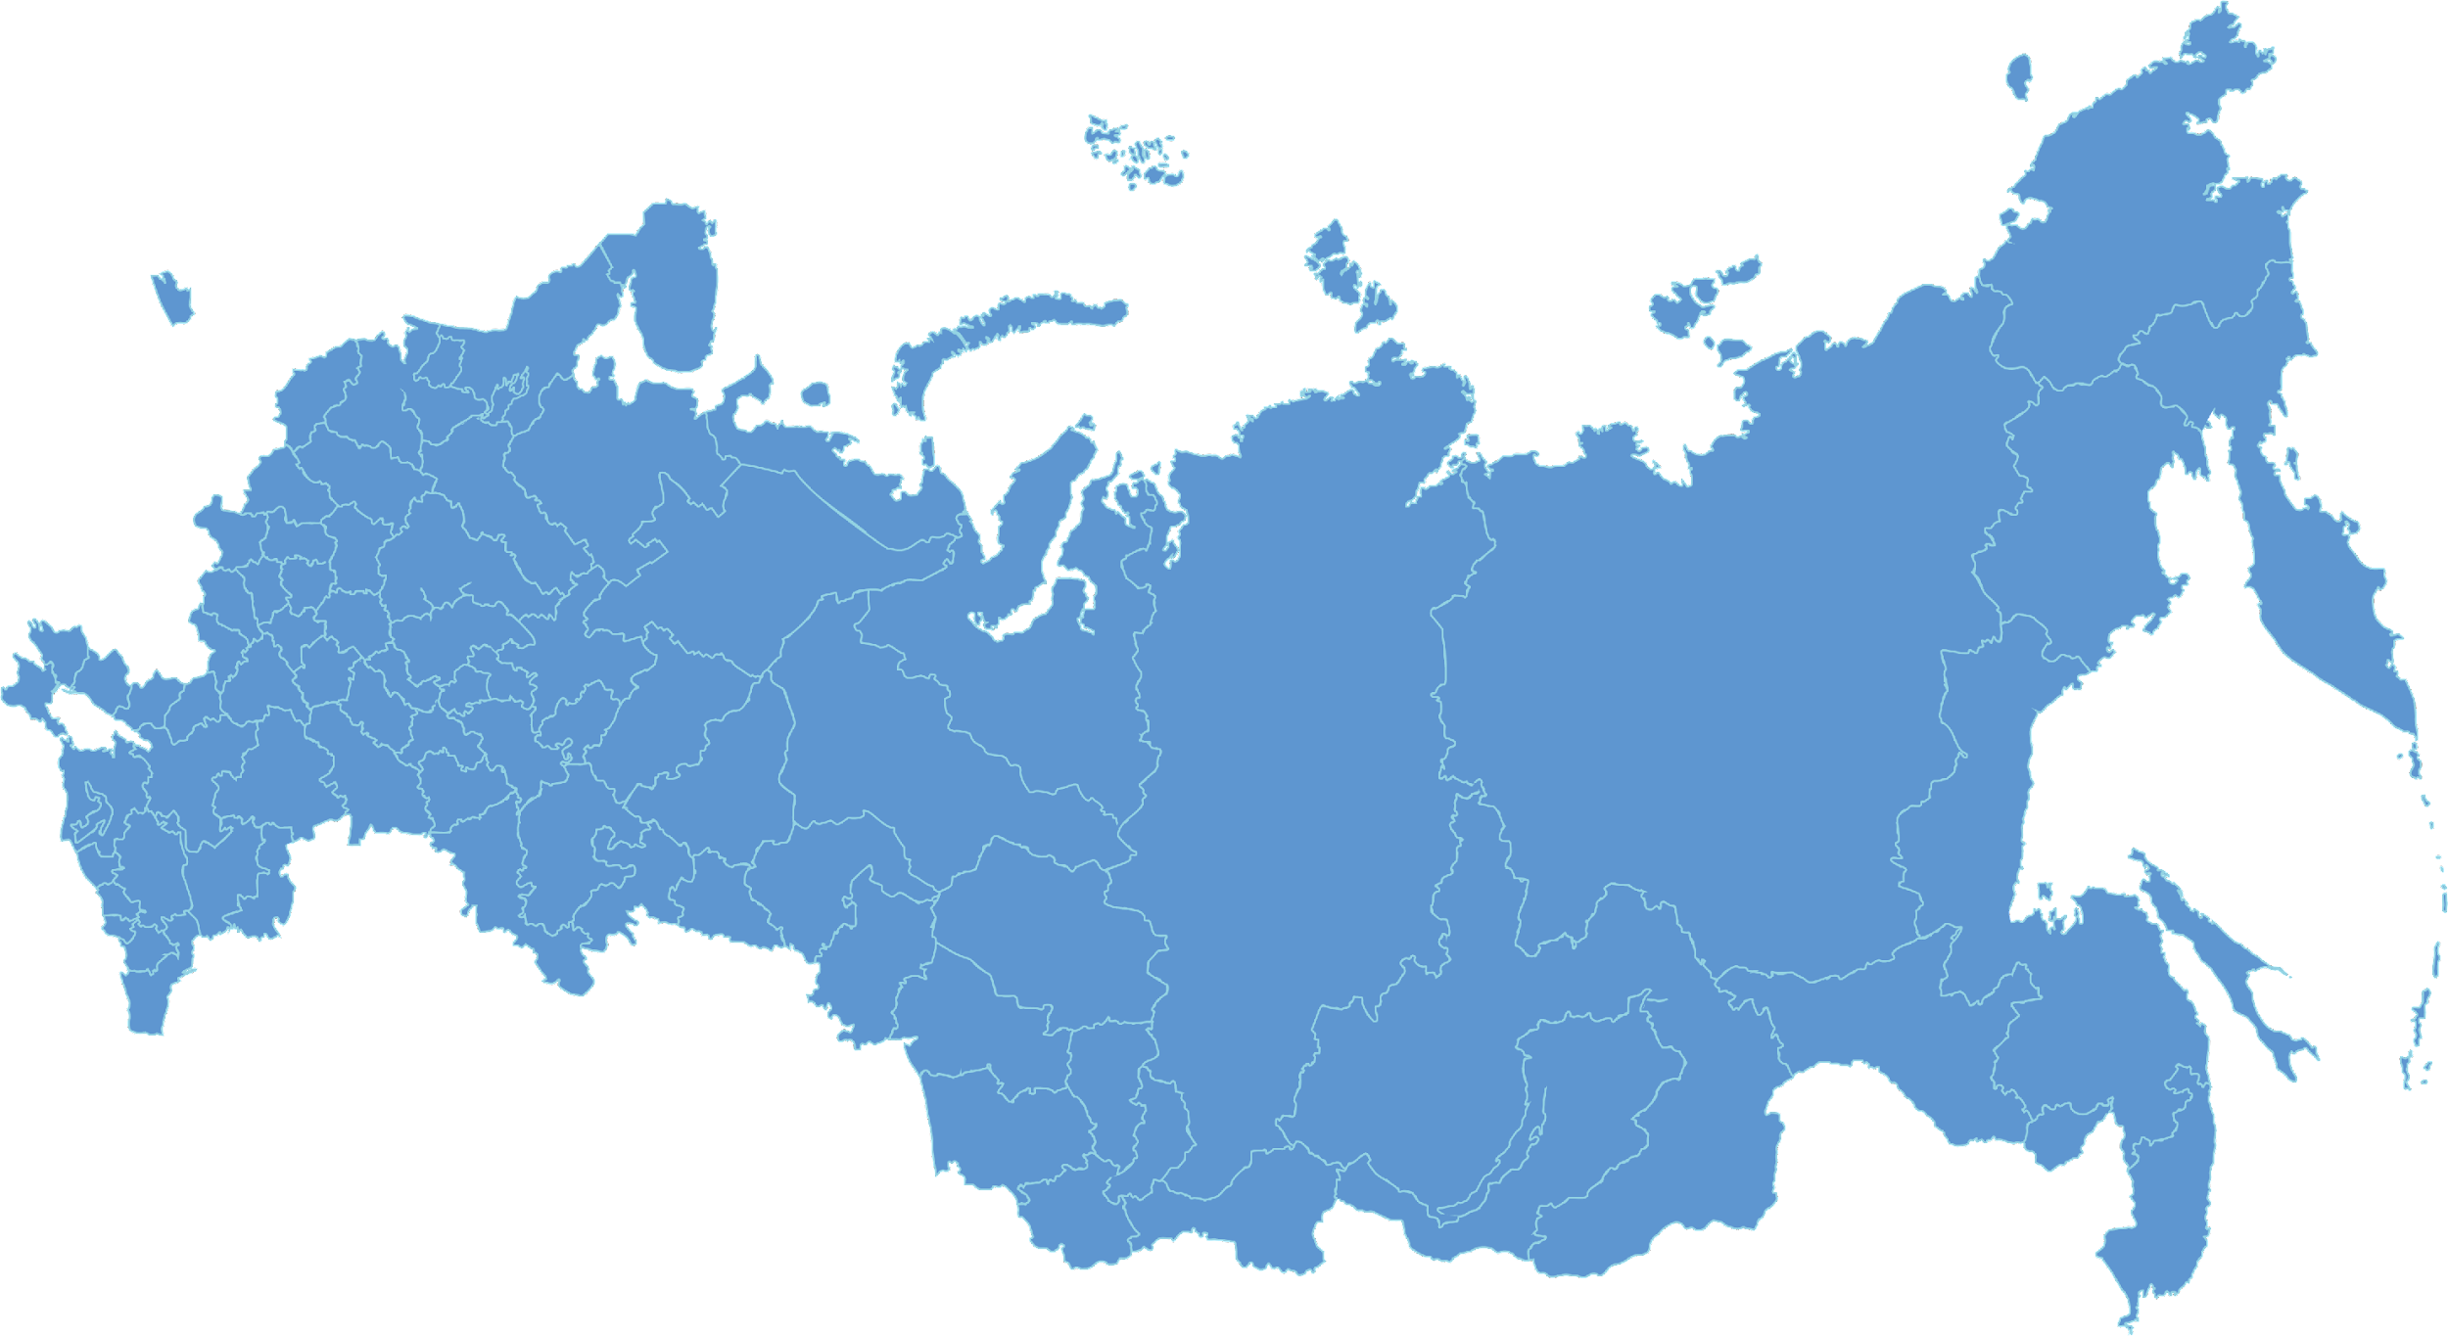

Достижения России в XXI веке
⅙
часть суши
160+
национальностей
13
морей
океана
11
3
часовых
поясов
омывают границы

Slide 3


Наука
1990-е годы
1 300 000 из 2 100 000 специалистов
научно-исследовательской
и опытно-конструкторской
сфер ушли из профессии
Количество научных и проектных организаций сократилось в 7.8 раз, конструкторских бюро — в 3.6 раза

Slide 4
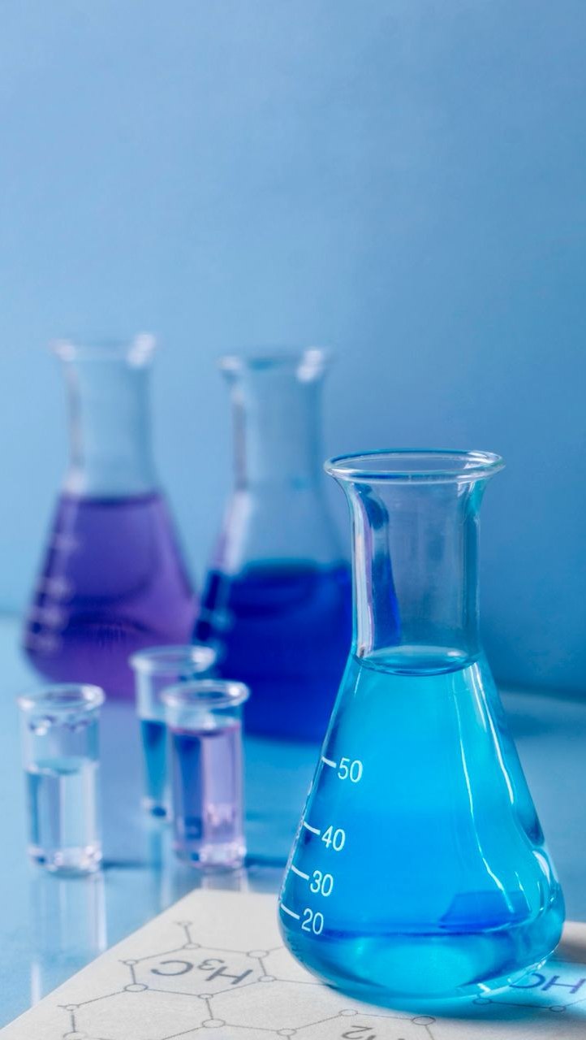

Наука
Современная Россия — лидер
в теоретической и экспериментальной физике
в разработке медицинских препаратов
в ядерной энергетике
Достижения современных российских исследователей
В РФ ежегодно регистрируют 30 000 изобретений
Интересный факт
2020 год — Россия вошла в топ-10 мировых лидеров по количеству запатентованных изобретений

Slide 5
Достижения современных российских исследователей

Slide 6


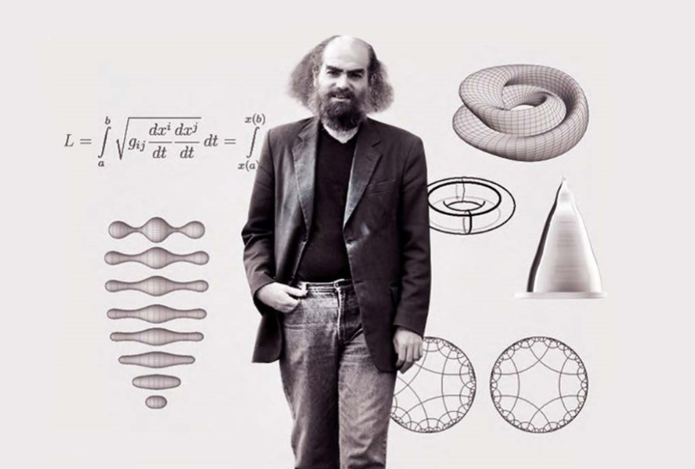
Гипотеза Пуанкаре
Одна из семи задач тысячелетия
Санкт-Петербург
1904 год — сформулирована французским математиком Анри Пуанкаре
2002 год — доказана российским математиком Григорием Перельманом
Это единственная решенная
задача тысячелетия.
Перельман отказался
от всех наград
и по-прежнему живет
в Санкт-Петербурге.

Slide 7

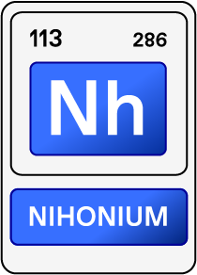
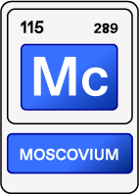
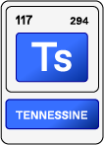
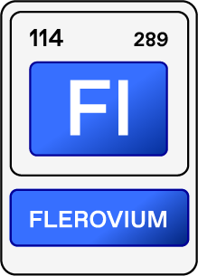
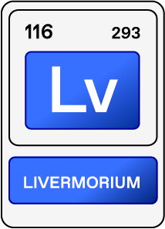
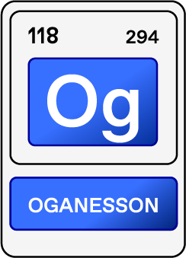
Новые элементы таблицы Менделеева
  C 2000 года российские ученые открыли
6 самых тяжелых химических элементов
Дубна,
Объединенный институт
ядерных исследований

Slide 8
Новые элементы таблицы Менделеева
Нихоний — самый дорогой металл во Вселенной
Дубна,
Объединенный институт
ядерных исследований
Цена за грамм:
$450 000 000 000 000 000 000 000 000 000

Slide 9
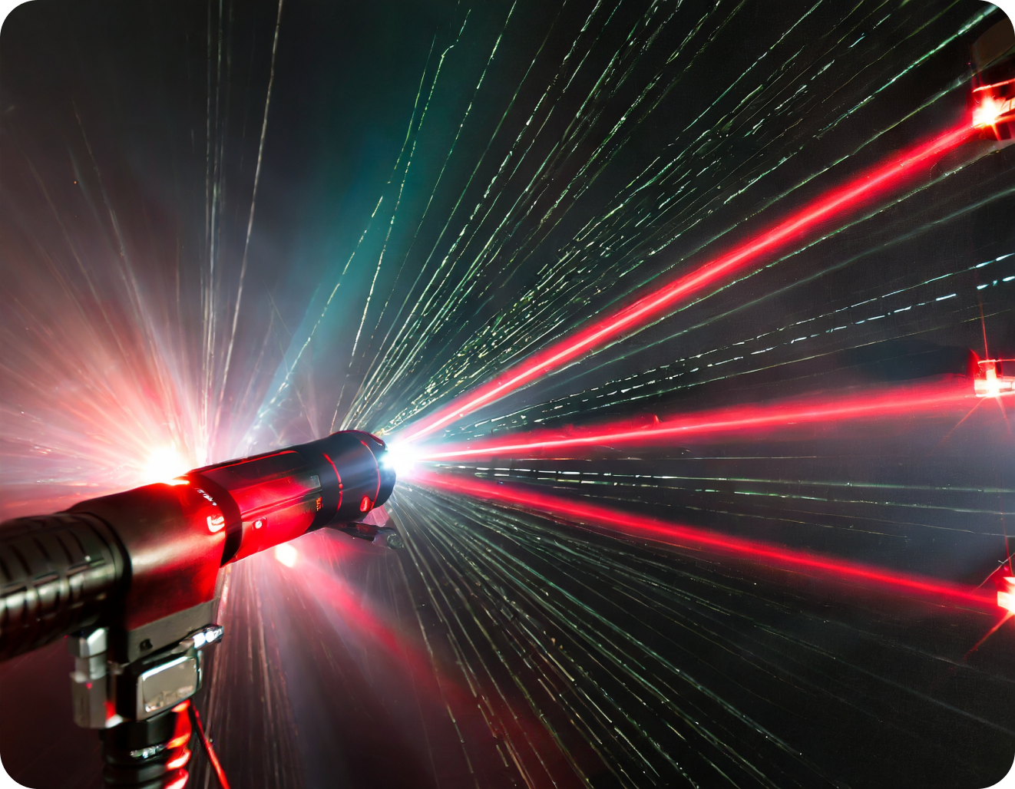
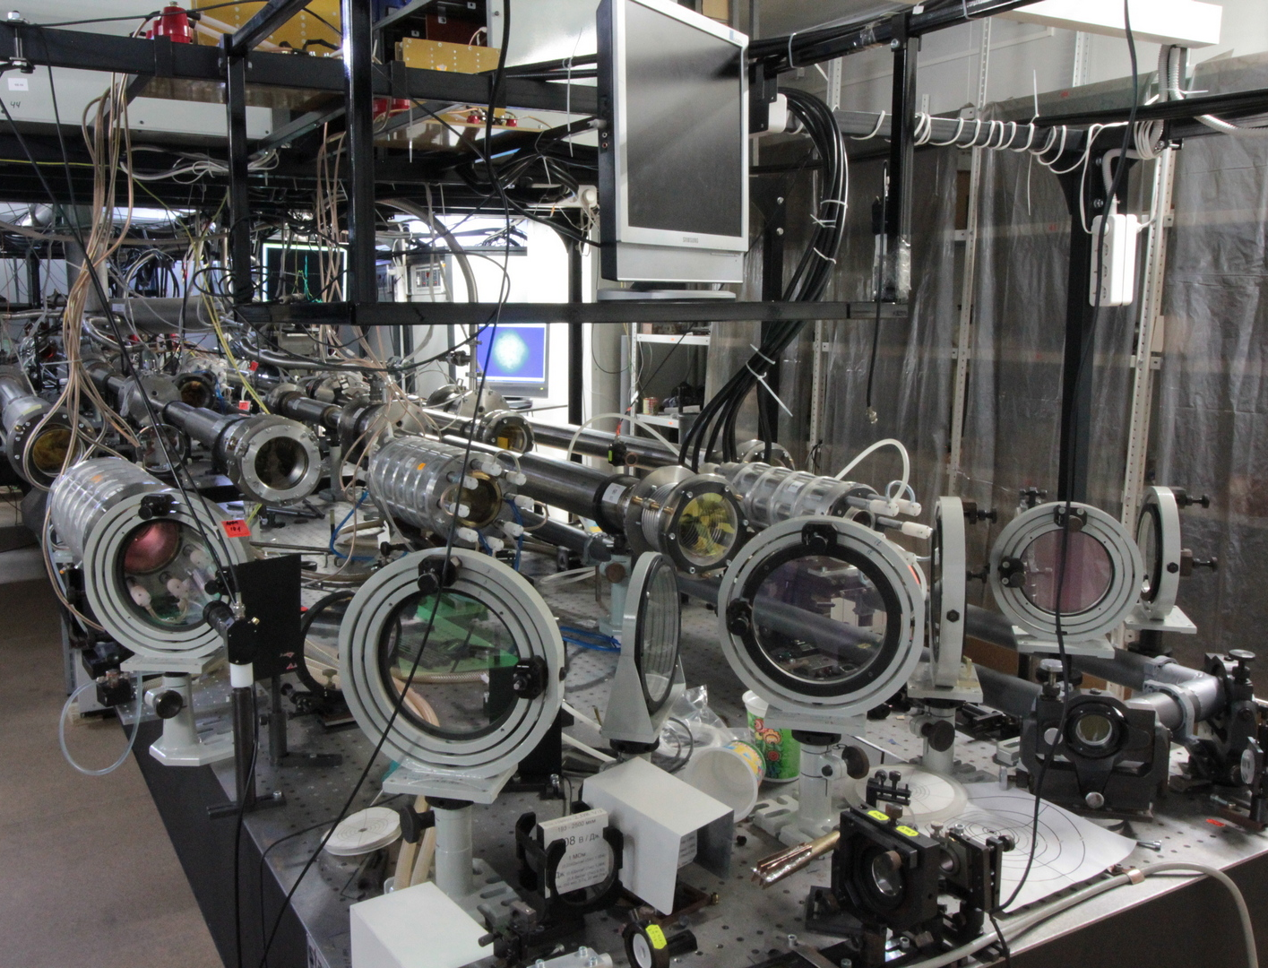
Наука
Дубна,
Объединенный институт
ядерных исследований
Фонарик-лазер
Промышленный лазер

Slide 10

Наука
2006 год
Институт прикладной физики имени
А. В. Гапонова-Грехова
г. Нижний Новгород
Строительство сверхмощного лазерного комплекса PEARL
Мощность лазера составляет 0,56 петаватта
Фонарик-лазер
Промышленный лазер

Slide 11

Наука
2006 год
Сверхмощный лазерный комплекс PEARL
помогает изучать сложные физические процессы
определять точные значения микроскопических расстояний
отслеживать гравитационные волны
находить новые месторождения руды, газа и нефти
Фонарик-лазер
Дубна,
Объединенный институт
ядерных исследований
Промышленный лазер

Slide 12

Космос
Еще в 2002 году прибор ХЕНД, разработанный в Институте космических исследований РАН, обнаружил водяной лед на Марсе.
Это значит, что на Красной планете может быть жизнь!
Сегодня Россия сохраняет статус космической державы.
Интересный факт
В 2022 году на МКС успешно опробовали 3D-печать.
В случае поломки ждать посылки с Земли не придется — все детали можно сделать на борту.

Slide 13
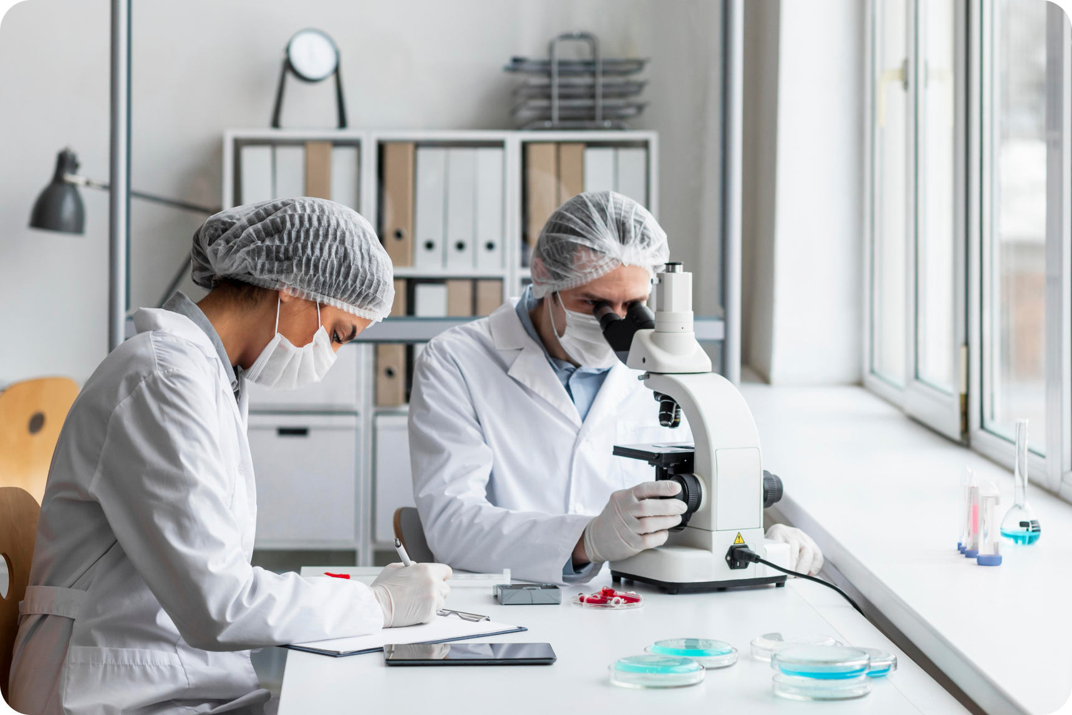
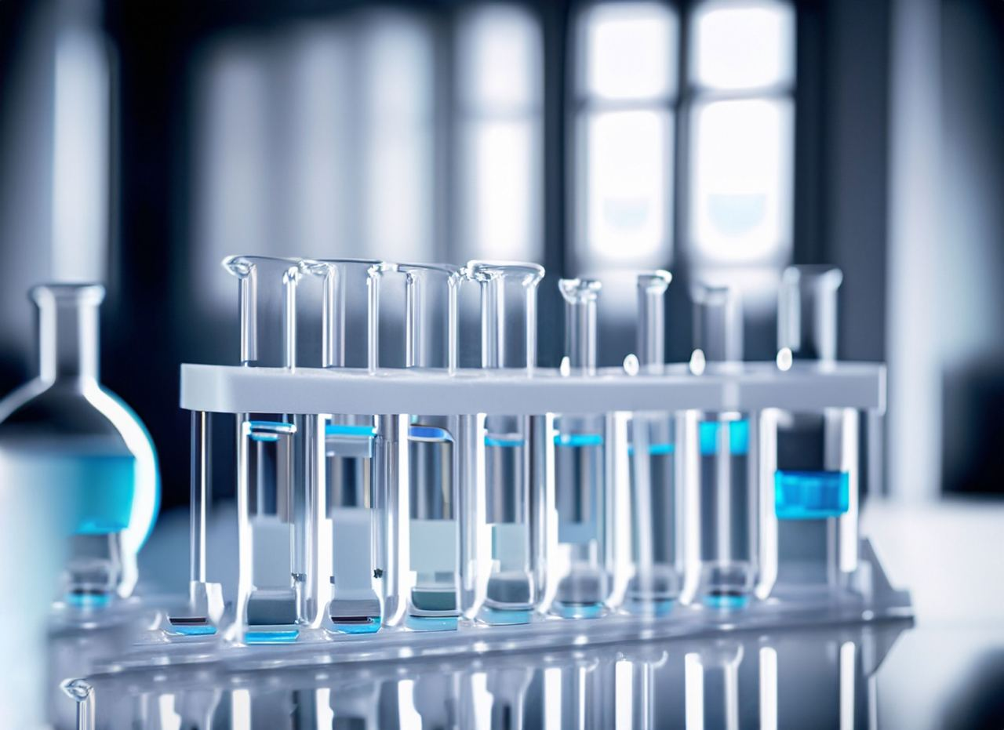
Наука
Другие важные открытия российских ученых
доказали небиологическое происхождение нефти и газа
получили магнитное поле
в миллионы раз сильнее земного
добыли первые образцы воды
из реликтового озера Восток

Slide 14
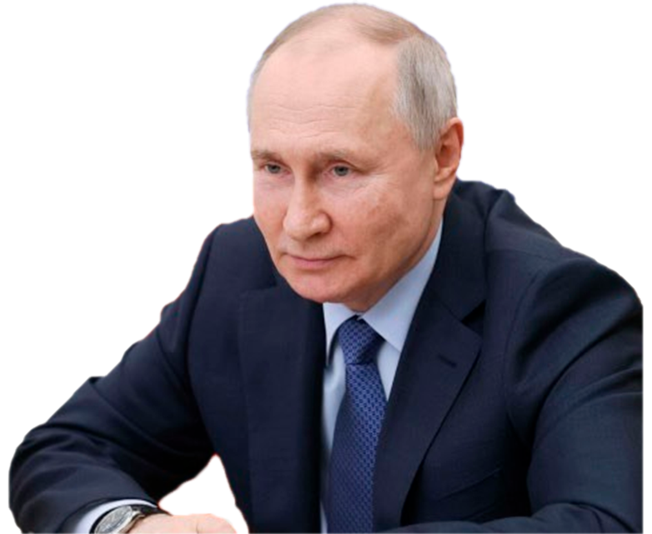
Наука
8 февраля 2023 года на заседании Совета по науке
и образованию Владимир Путин обозначил направление работы в сфере науки на ближайшие десятилетия:
«Мы должны фокусироваться на достижении национальных целей развития, учитывать
фактор внешнего давления, а значит,
предельно внимательно относиться к выбору наших научно-технологических приоритетов»

Slide 15



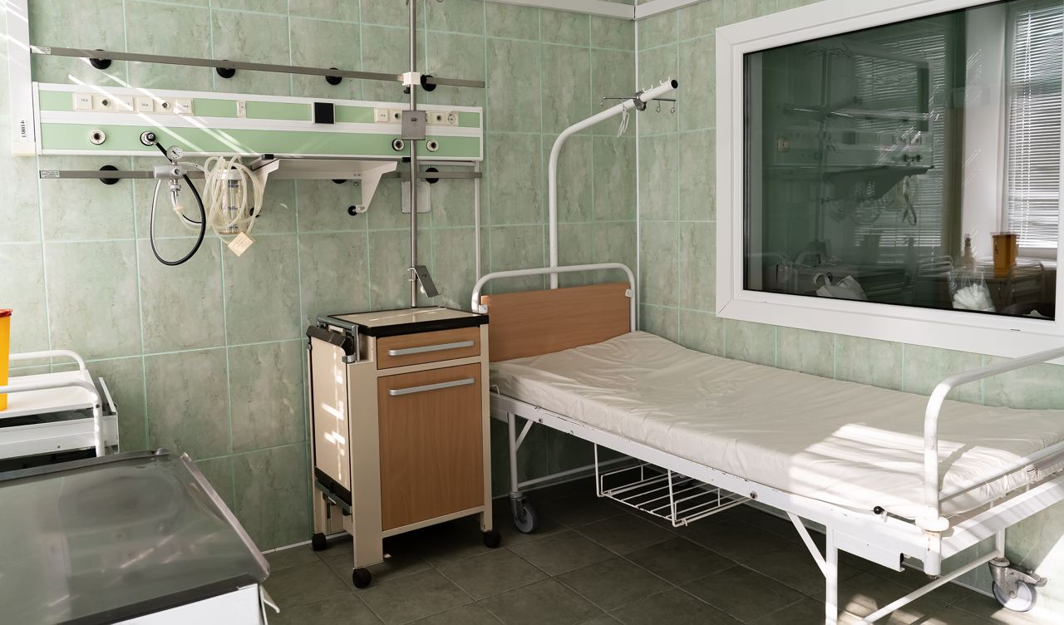




Медицина
1990-е годы
закрыто более 2000 больниц с общей численностью коек в 300 000
закрыто 100 станций скорой медицинской помощи
время прибытия бригады медиков увеличилось в два раза
у каждого участкового врача нагрузка возросла в два раза
задолженность медикам по зарплате
исчислялась триллионами рублей
смертность к 1994 году в 1,5 раза
превышала рождаемость

Slide 16

Медицина
В XXI веке весь мир потрясла эпидемия, которая получила статус пандемии. Самой масштабной вспышкой вируса стал Ковид-19.
2019
2020
2020
2020
вирус впервые зафиксирован
в Китае
30 января
ВОЗ объявила режим чрезвычайной ситуации в области международного здравоохранения
11 марта
ВОЗ объявила
пандемию коронавируса
27 сентября
зарегистрировано свыше
770 миллионов случаев заболевания по всему миру
подтверждено более 6,9 млн летальных исходов заболевания

Slide 17
Медицина
В XXI веке весь мир потрясла эпидемия, которая получила статус пандемии. Самой масштабной вспышкой вируса стал Ковид-19.
Интересный факт
2020
Вакцина названа в честь первого советского космического спутника.
Запуск «Спутника-1» в 1957 году дал
новый импульс космическим исследованиям во всем мире, создав
так называемый «момент Спутника»
для мирового сообщества.
НИЦЭМ им. Н. Ф. Гамалеи, Москва
в России прошли первые клинические испытания
вакцины «Спутник V» против коронавируса

Slide 18
Медицина
«Спутник V» — первая в мире зарегистрированная вакцина
от коронавируса
Препарат одобрен в 71 стране
с общим населением 4 млрд человек
97%
эффективность
вакцины

Slide 19
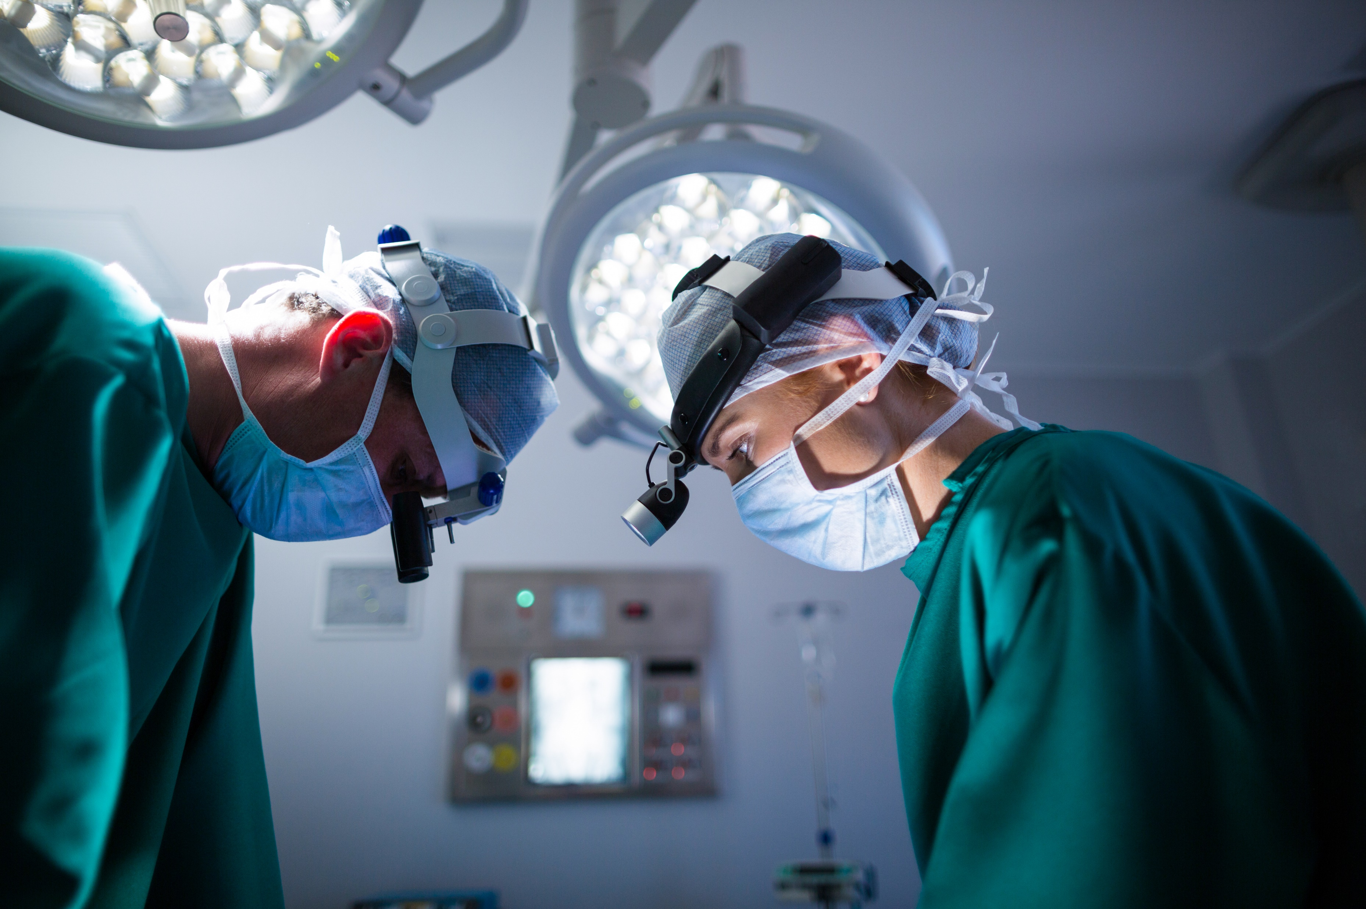
Достижения страны в медицине
разработаны новые противоопухолевые средства, которые не повреждают здоровые ткани тела
в НМИЦ им. В.А. Алмазова проводятся исследования нейропротезов, которым нет аналогов в мире
в Педиатрическом университете Петербурга
успешно проводят внутриутробные операции
еще не родившимся детям
в труднодоступных местах страны работают
бригады санавиации

Slide 20
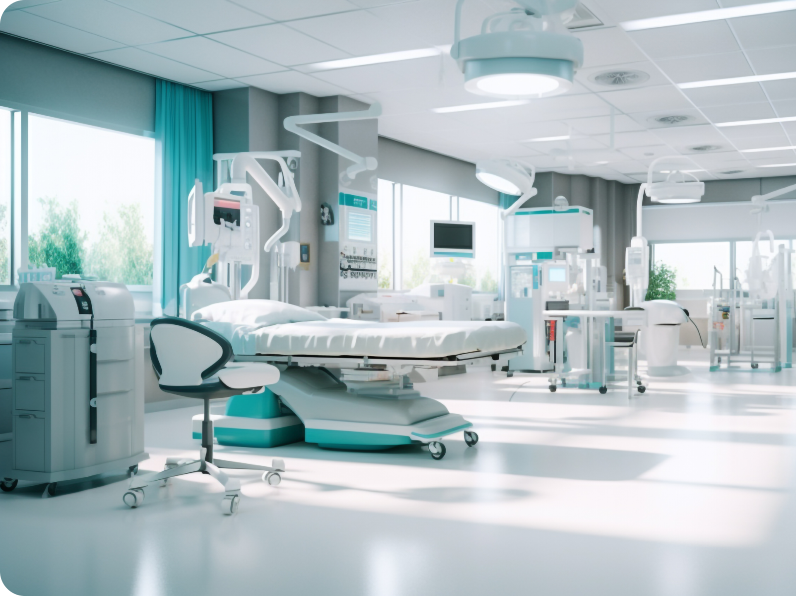
Достижения страны в медицине
Планы в сфере здравоохранения
на ближайшие годы
провести бесплатную проверку здоровья
у 87 млн россиян
завершить строительство 21 детской больницы и 17 онкологических диспансеров
создать 4 000 новых фельдшерских
и акушерских пунктов

Slide 21


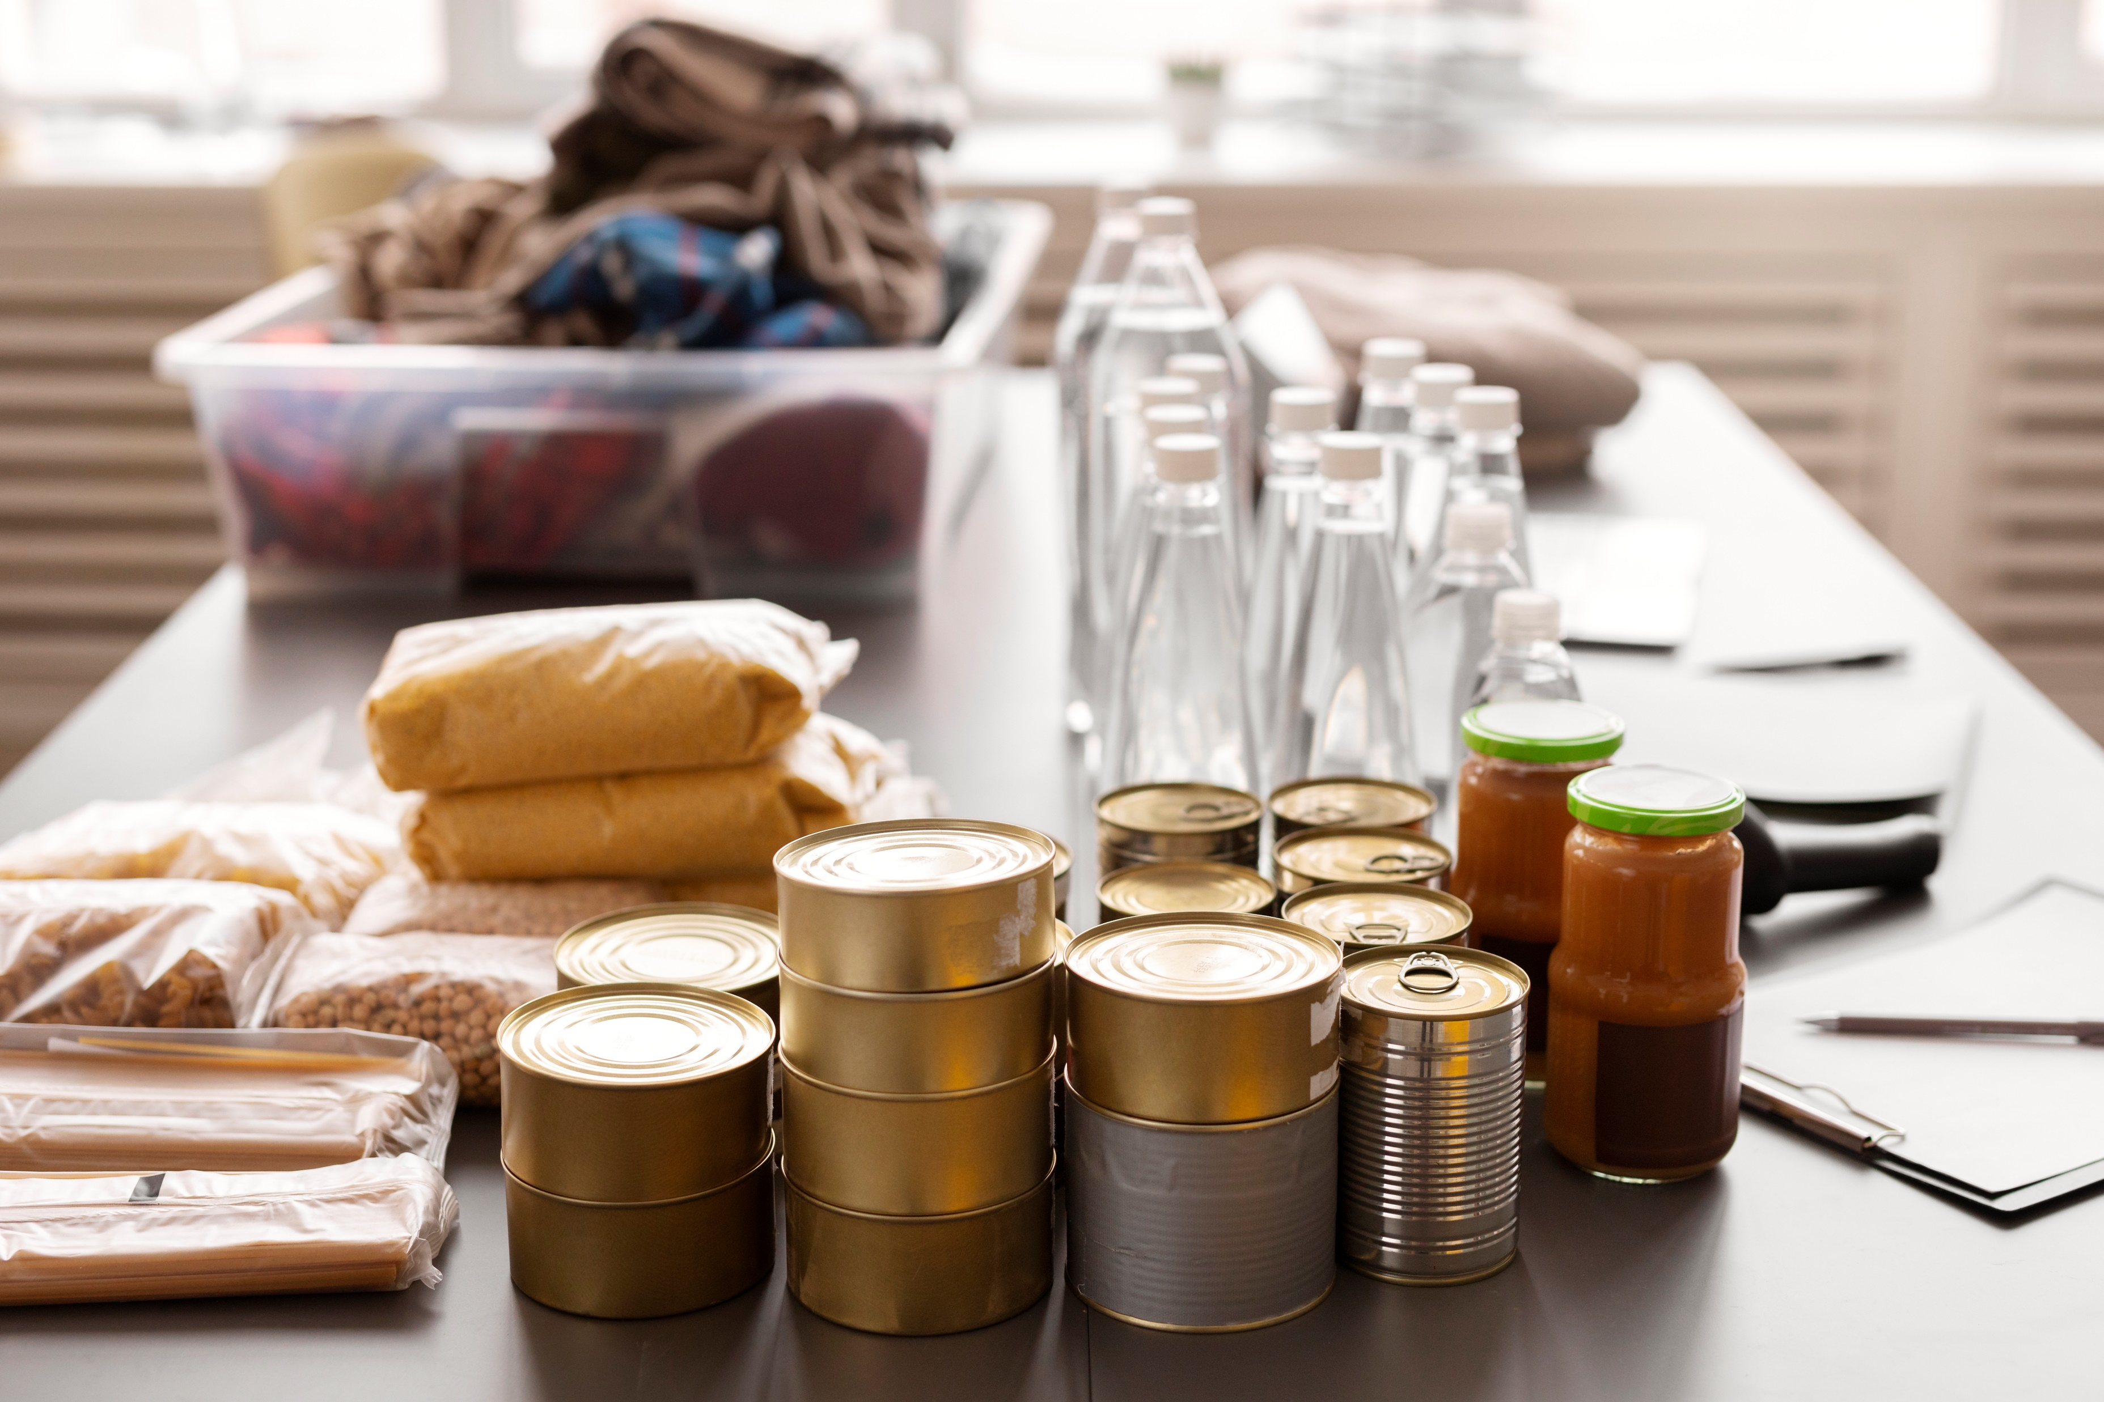



Сельское хозяйство
В 1992 году производство мяса в России сократилось на 53%.
В связи с этим выросла доля импорта
На Россию приходилось
до 40% поставок курицы
из США
Производство овощей
и фруктов сократилось на 48%
Полки продовольственных
магазинов были хронически
пустыми

Slide 22
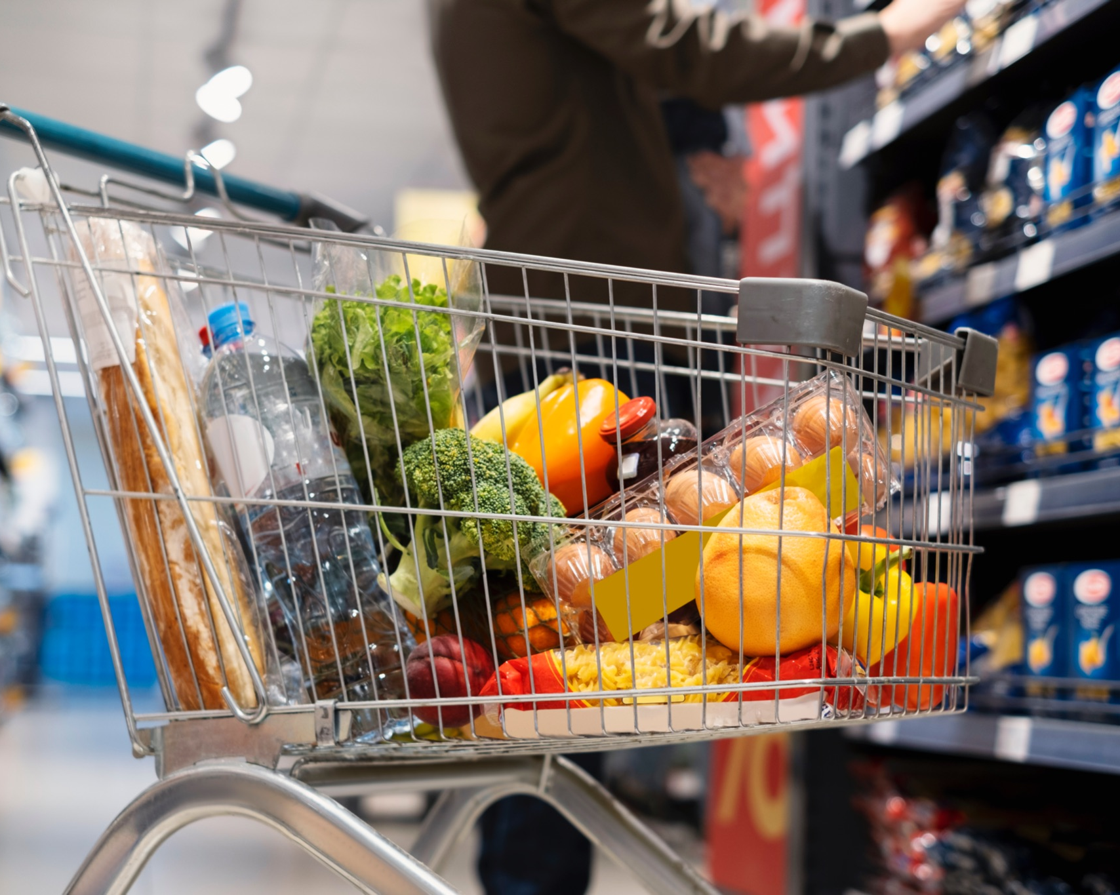
Сельское хозяйство
За 20 лет страна вышла на уровень полного самообеспечения продуктами питания.
Сегодня Россия — один из ведущих экспортеров сельхозпродукции
По итогам 2020 года экспорт
продовольствия составил
$30,665 млрд

Slide 23
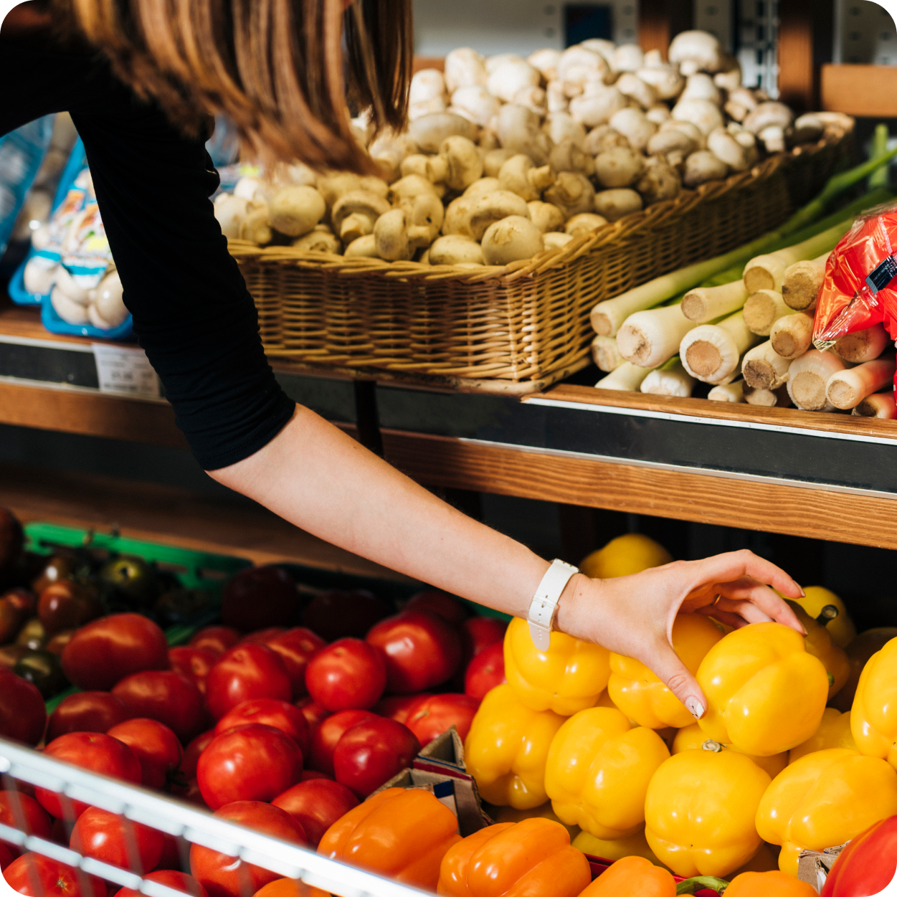
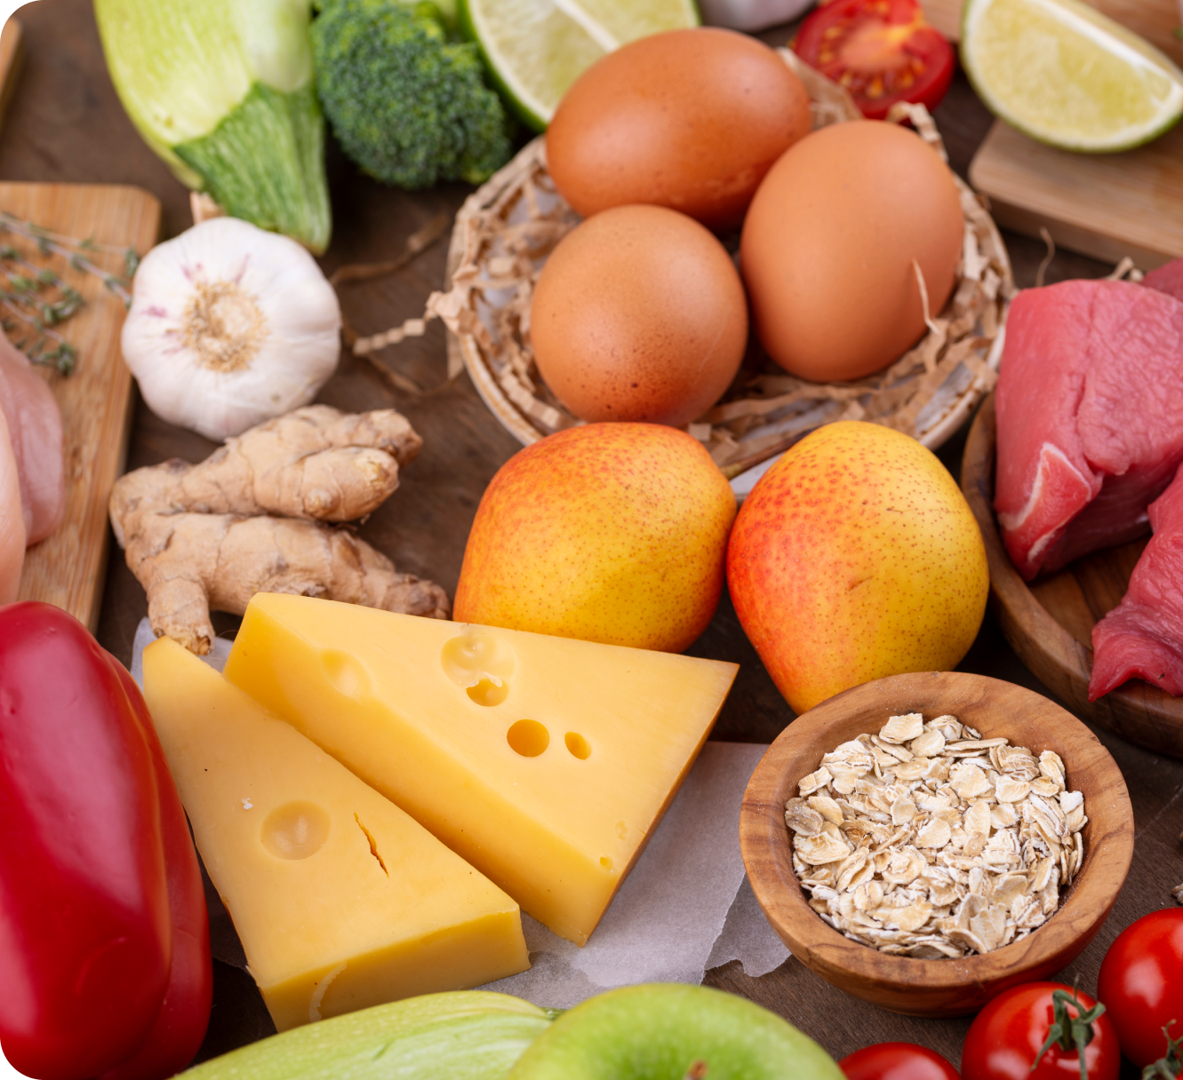
Сельское хозяйство
1 место в мире по экспорту пшеницы
2 место в мире по экспорту удобрений
110% — рост агропромышленного комплекса
в 2022 году
327 млн га черноземов
мировой лидер по производству роботизированной сельхозтехники
— обогнала в этой области Германию и США
крупнейший в Восточной Европе свинокомплекс — производство до 430 000 голов в год
производство деликатесной продукции: оленина, мед, икра, грибы

Slide 24
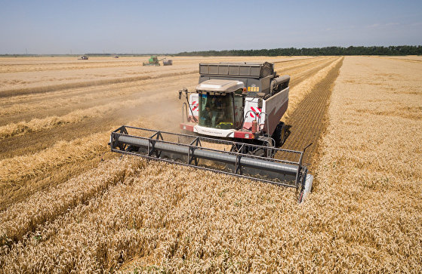
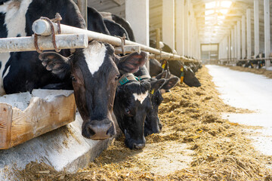
Сельское хозяйство
За 2022 год произведено:
1,6 млн тонн мяса крупного рогатого скота – это почти 3 млн коров
33 млн тонн молока
– это 13 000 олимпийских бассейнов
46,1 млрд яиц – это 310 шт.
на каждого жителя России

Slide 25
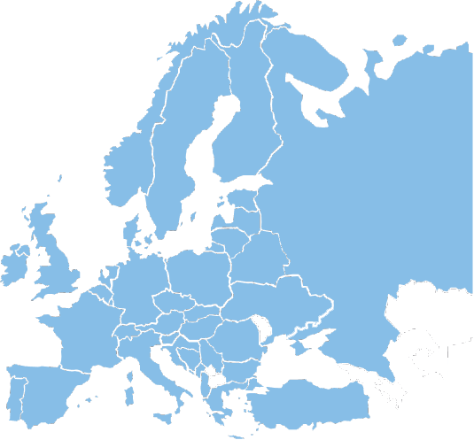
Сельское хозяйство
Интересный факт
Министр сельского хозяйства Дмитрий Николаевич Патрушев сообщил, что в 2023 году посевная площадь России составит более 82 млн га
Это площадь некоторых европейских стран:
Австрия, Албания, Бельгия, Венгрия, Греция,
Дания, Ирландия, Латвия, Литва, Нидерланды,
Португалия, Словакия, Словения, Чехия,
Швейцария

Slide 26

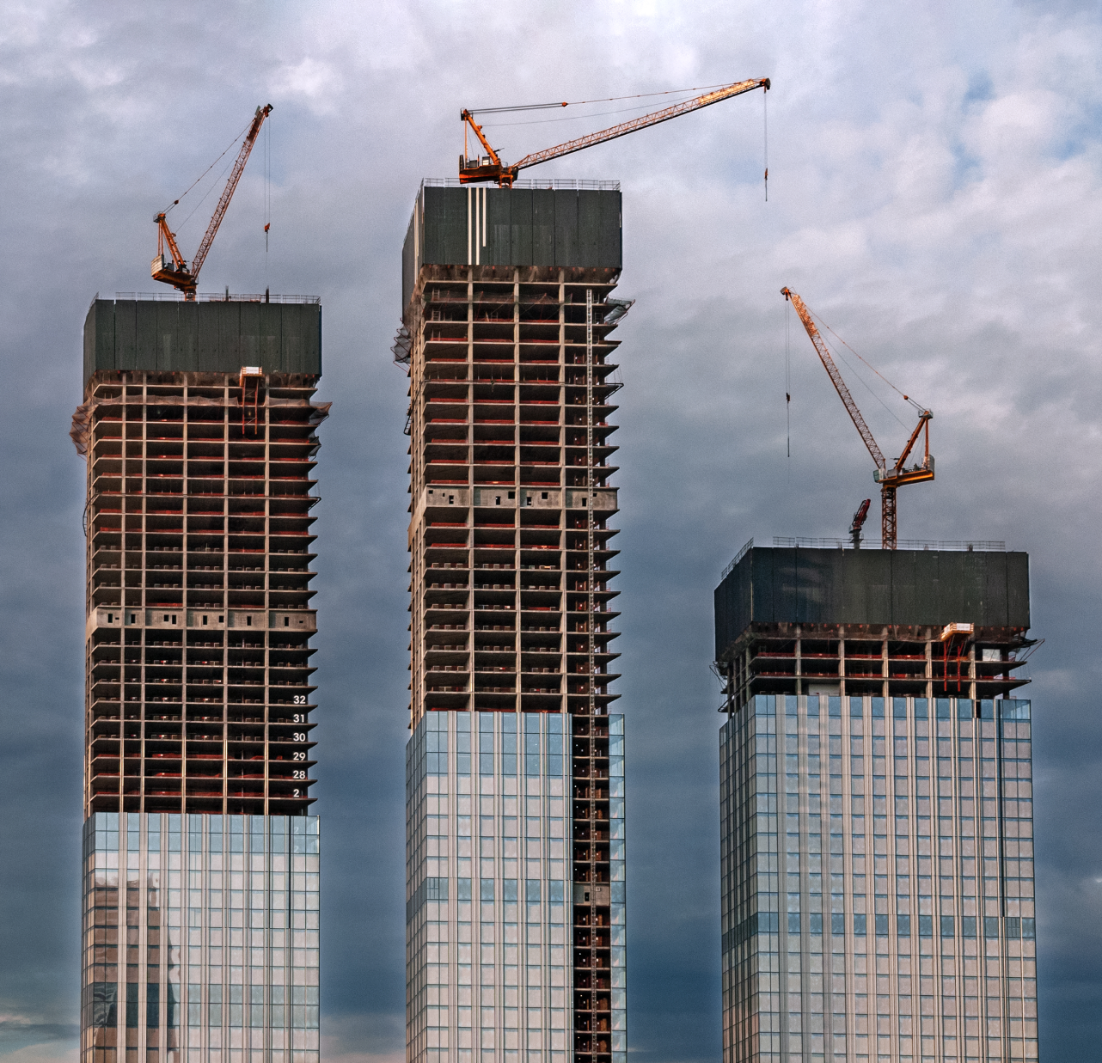



Инфраструктура и строительство
Основной показатель улучшения жилищных условий — это строительство нового жилья
и объектов инженерной инфраструктуры, обеспечивающих благоустройство.
К 2000 году в России был зафиксирован минимальный ввод жилья за весь постсоветский период – 30,3 млн кв.м.
При этом ипотека выдавалась под 30% годовых и сроком на 10 лет.

Slide 27
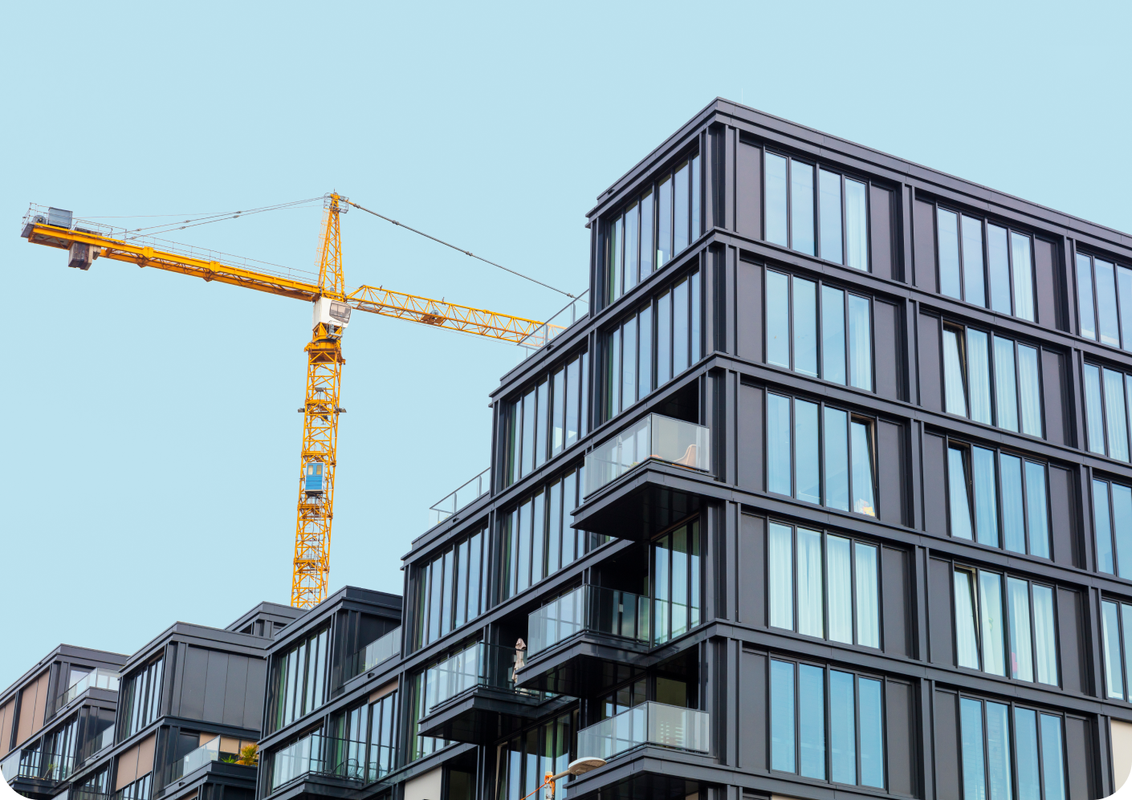
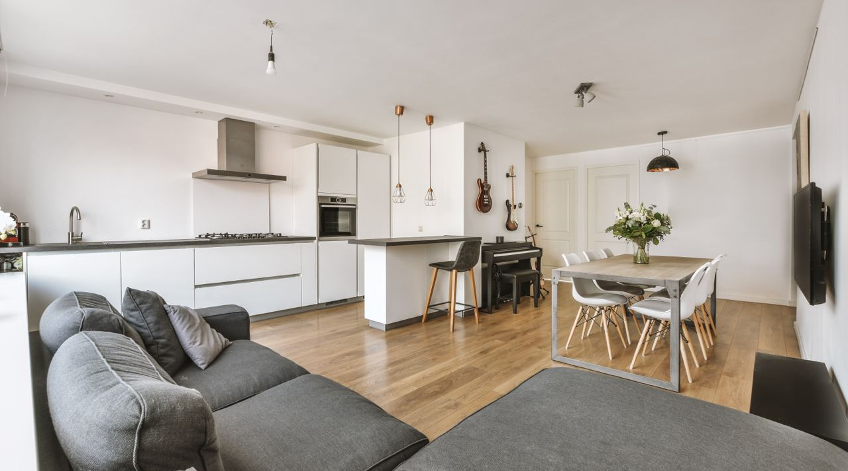
Инфраструктура и строительство
2022 год
рекорд в строительстве жилья – 96 млн кв. м
1 200 000 новых квартир
перевыполнен план расселения из ветхого аварийного жилья
В 2023 году — ипотечная ставка составляет 15%, а максимальный срок — 30 лет

Slide 28
Инфраструктура и строительство
С 2000 года построено
22 из 32 самых длинных мостов в нашей стране общей протяженностью более 100 километров
Нашу страну пересекают более 87 000 км железнодорожных путей. Самый масштабный проект — Северный широтный ход, более 700 км железной дороги в Арктической зоне
2011 год — скоростная автомагистраль по защитной дамбе Санкт-Петербурга
с километровым разводным мостом, который поднимается на высоту 9 метров
2018 год — Крымский мост протяженностью 19 км, самый крупный
в России и Европе
Интересный факт
Протяженность Транссибирской железнодорожной магистрали
– 9298 километров. Это самая длинная железная дорога в мире

Slide 29



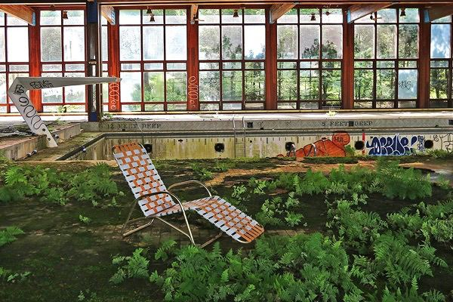



Туризм и спорт
1990-е годы
из-за распада СССР пространство внутреннего туризма сократилось в 6 раз
финансирование санаторно-курортного комплекса сократилось в 10 раз
50% гостиниц были закрыты
из государственного бюджета исчезает статья «туризм»
с 1991 по 1996 год не было разработано ни одного туристического маршрута

Slide 30
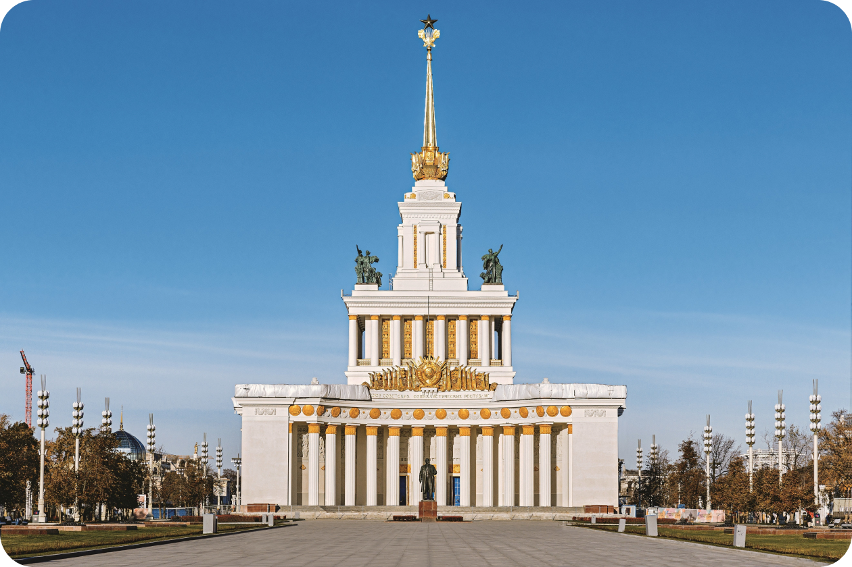
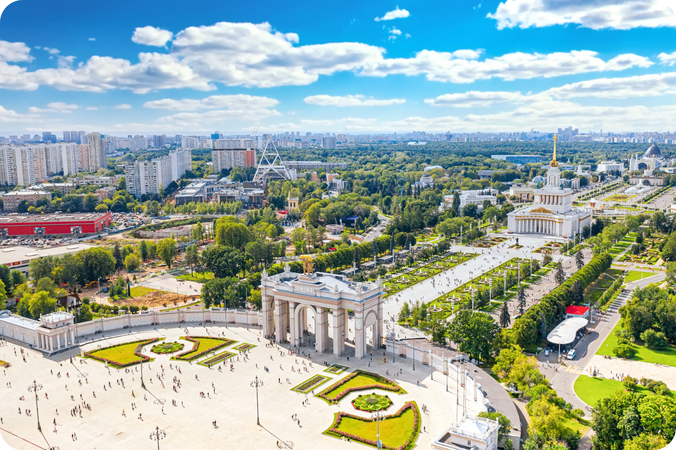
Туризм и спорт
Современная туриндустрия России
— это персонализация, микросервисы
и возможность выбора
по данным Росстата в 2022 году россияне совершили 153,9 миллионов поездок по стране
в 2021 году насчитывалось порядка 29 тысяч гостиниц, санаториев и других коллективных средств размещения. За 12 месяцев российские и иностранные граждане остановились в них 66,5 миллионов раз
более 8 млн иностранных туристов ежегодно приезжают в Россию

Slide 31
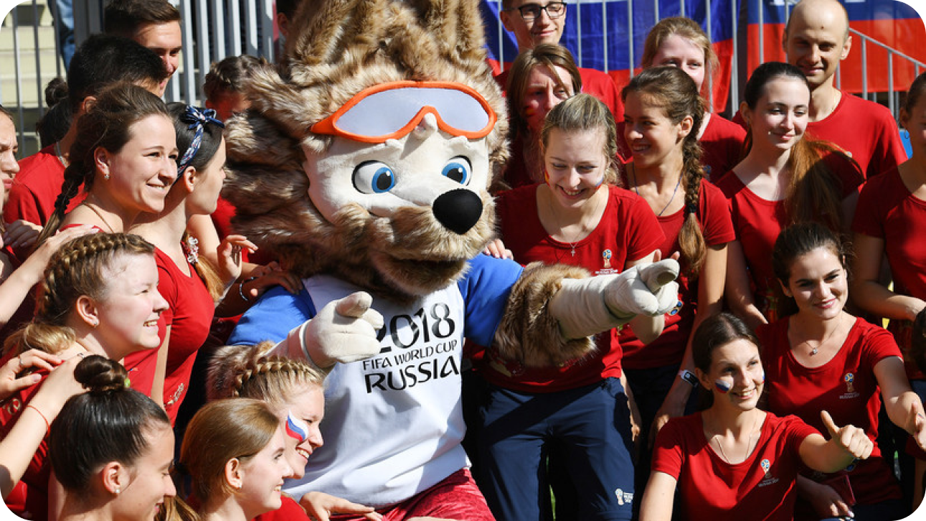
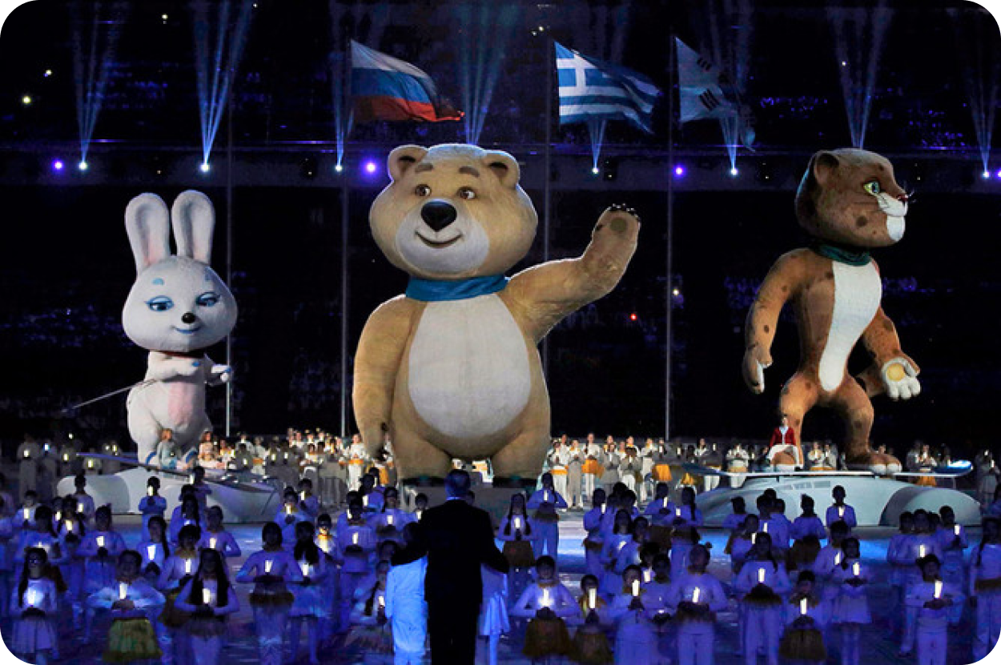



Туризм и спорт
Россия — организатор престижных международных мероприятий
2014 год — первые в России Зимние Олимпийские игры
2018 год — Чемпионат мира
по футболу

Slide 32

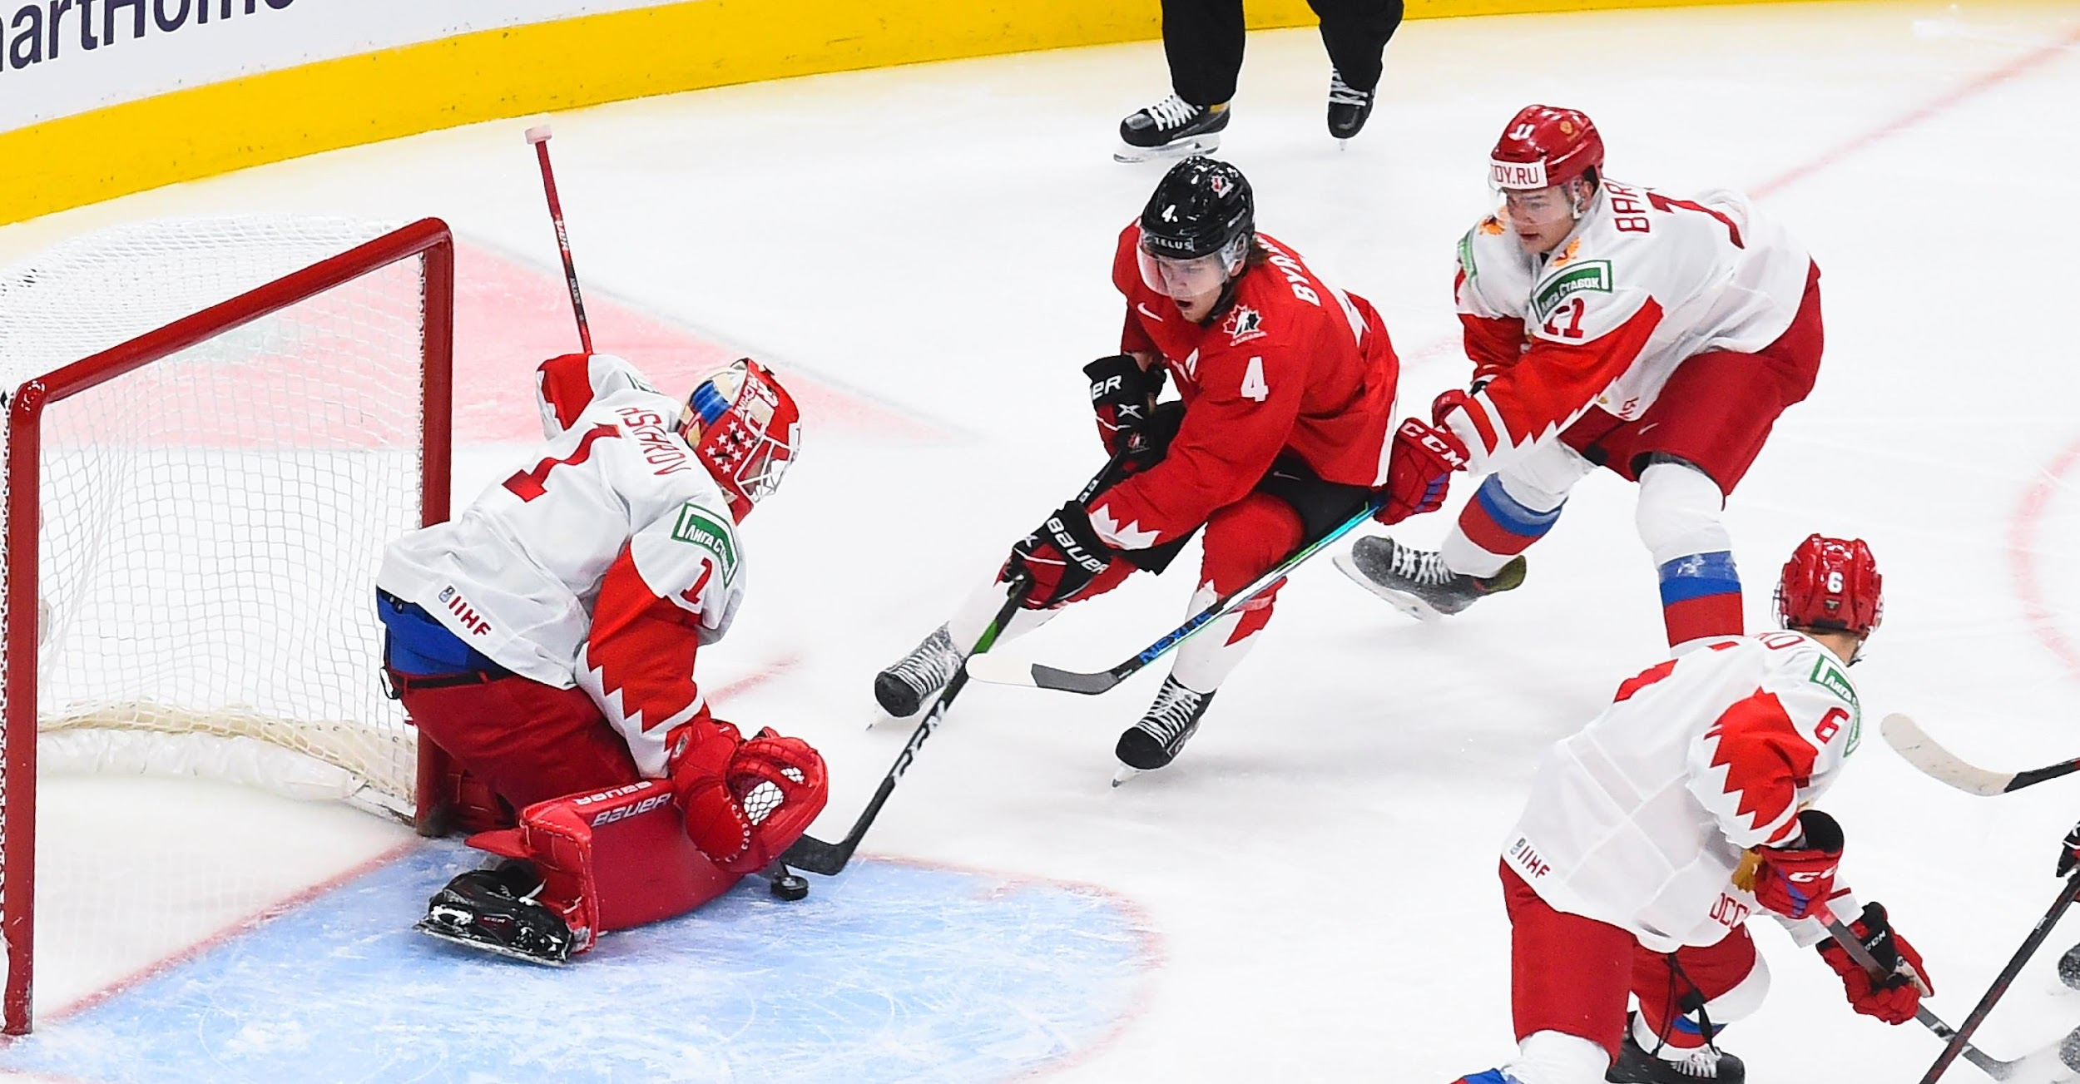
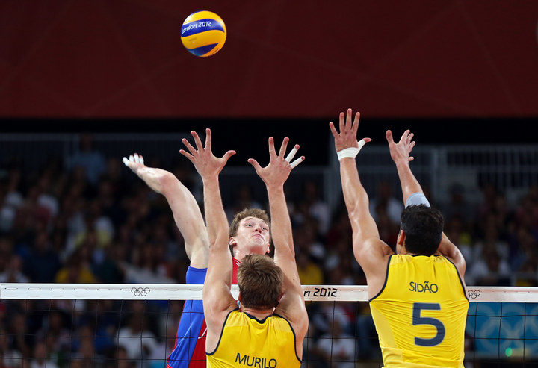
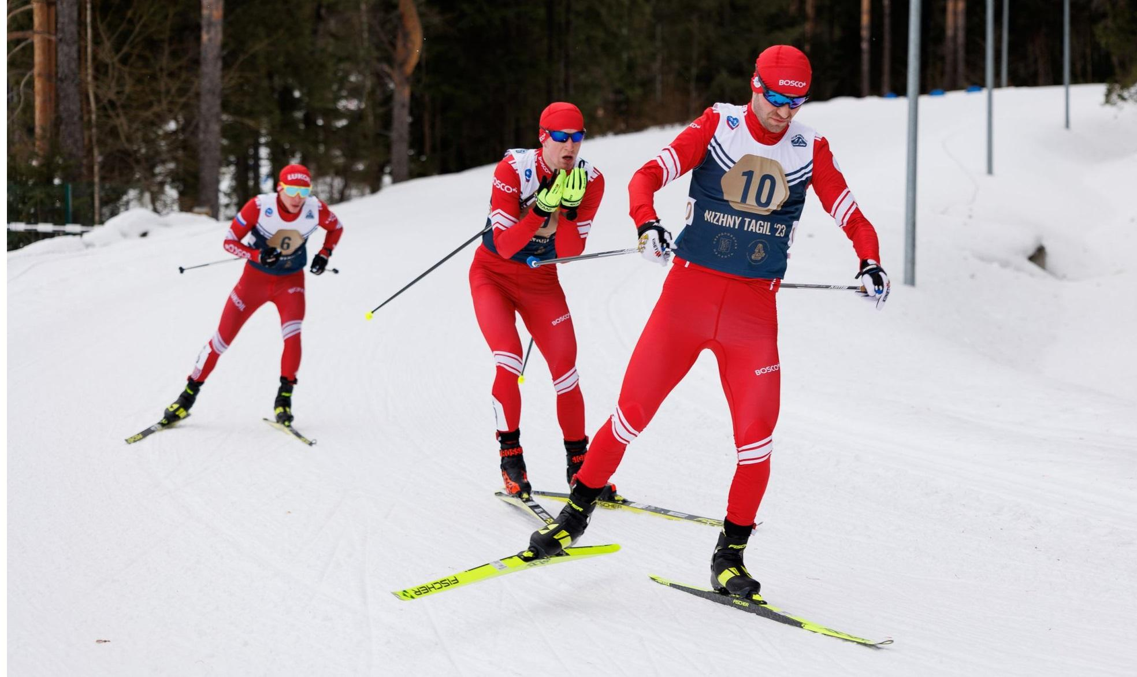
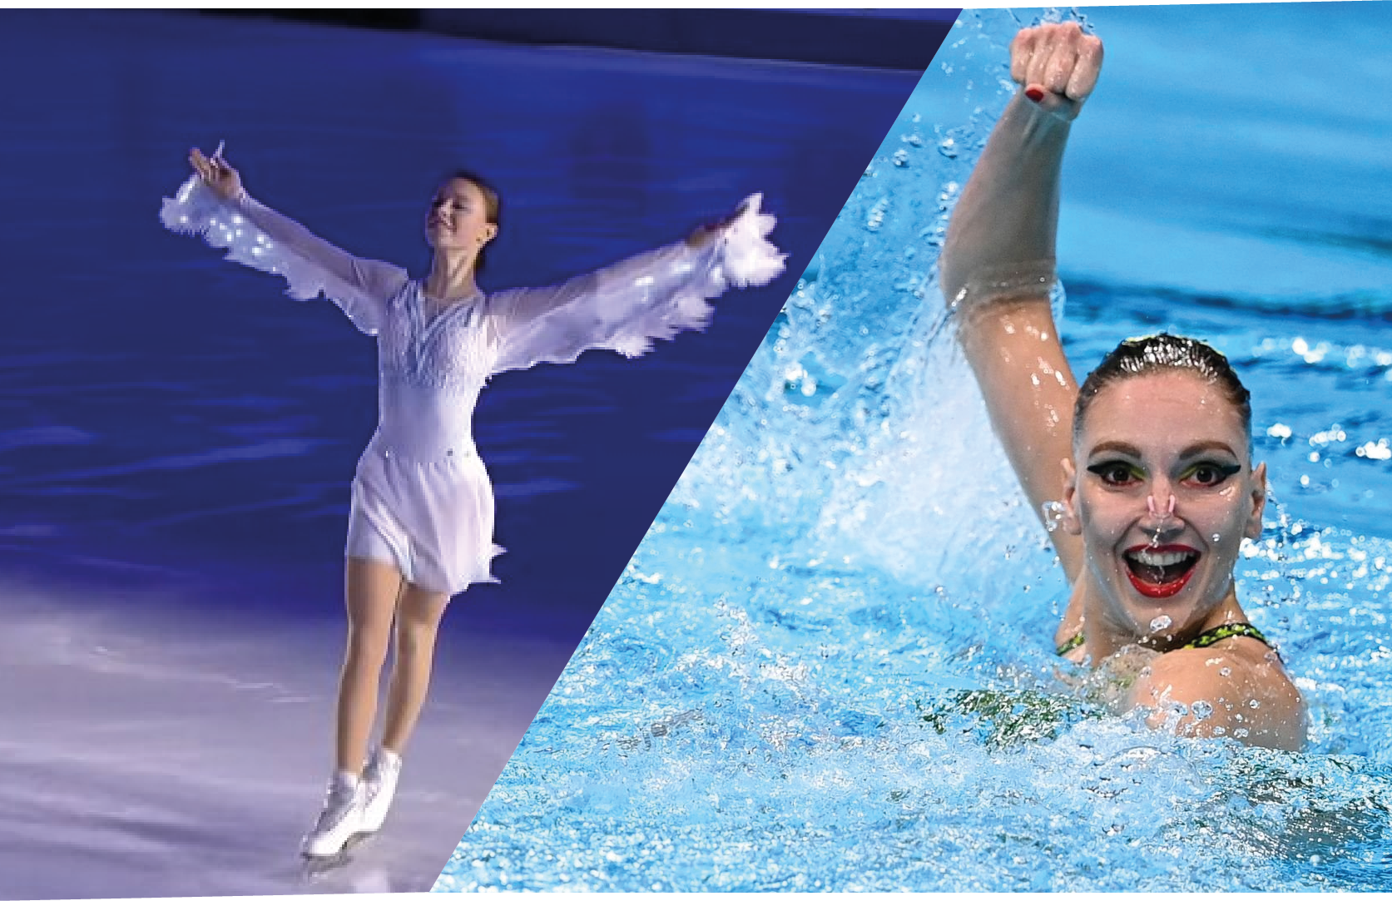

Туризм и спорт
2008
2012
2018
2021
на Чемпионате мира
по фигурному катанию взяли золото, серебро
и бронзу
на Олимпиаде в Токио выиграли золото
в синхронном плавании
впервые за 15 лет
стали чемпионами
мира по хоккею
победили
на Олимпиаде «королей волейбола»
– бразильцев
мужская лыжная сборная впервые
с 1980 года завоевала золото эстафеты
с 2000 по 2021 год — ни одного поражения гимнасток на международных соревнованиях

Slide 33
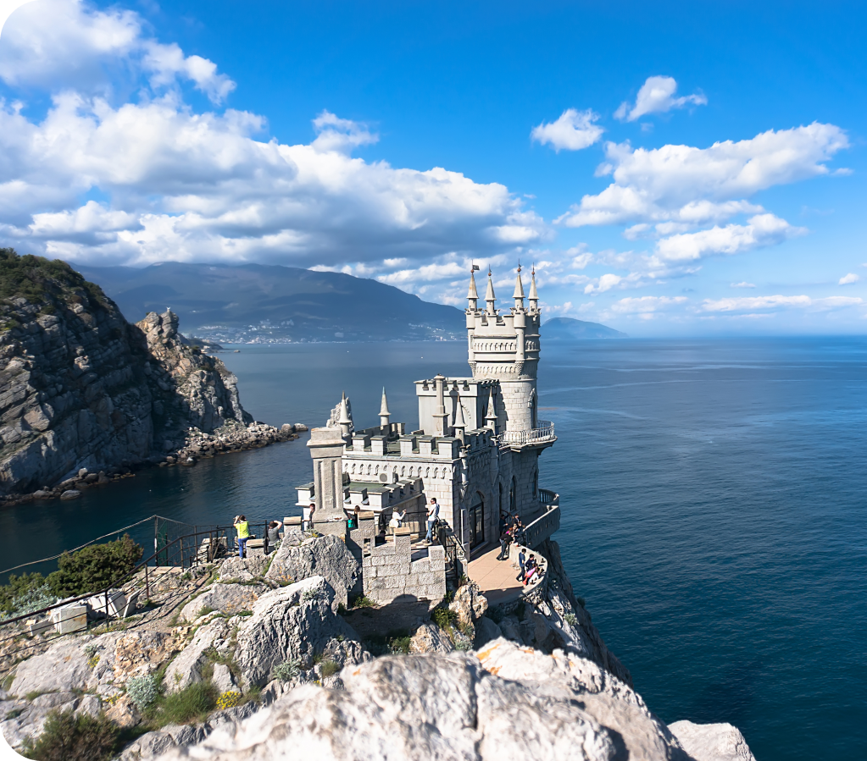
Туризм и спорт
На ПМЭФ-2023 Владимир Путин поручил
Правительству РФ:
увеличить количество строящихся гостиниц с акцентом
на самый востребованный сегмент 3–4*
в ближайшие два года на 11 млрд. рублей увеличить
поддержку строительства модульных гостиниц
«Еще одна большая, значимая, очень перспективная задача – это масштабные проекты по созданию круглогодичных морских курортов, рассчитанных на прием
не менее 10 млн человек в год, чтобы условия отдыха для наших граждан
по соотношению цены и качества не уступали лучшим мировым стандартам,
а лучше, как мы неоднократно говорили об этом, превосходили»,
— Владимир Путин

Slide 34


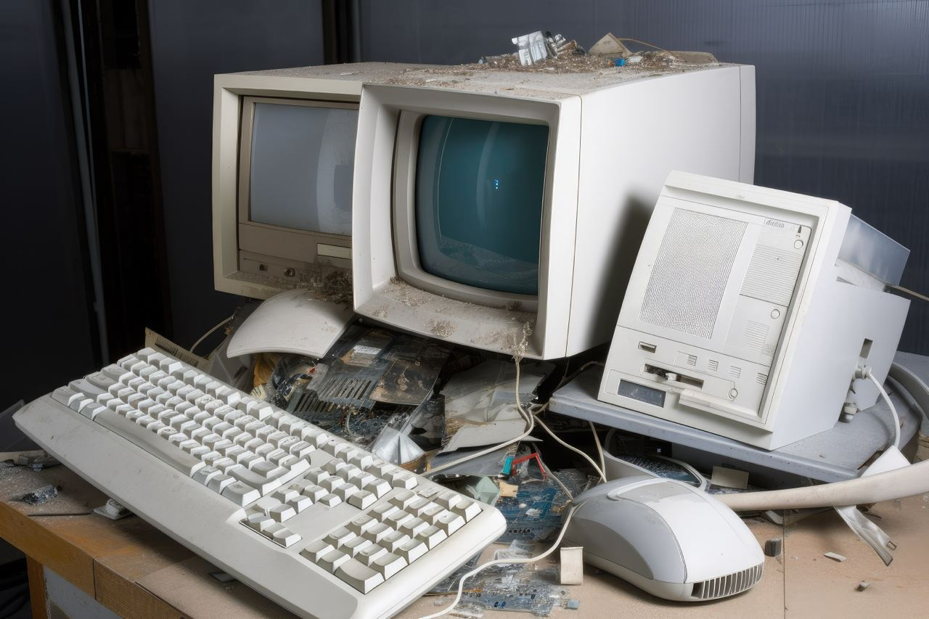

Цифровизация
1999 год
всего 3% жителей России имеют доступ к интернету
стоимость интернет-связи очень высокая — 12 рублей за минуту
2001 год
всего 7 млн компьютеров на страну
20% россиян еще не слышали об интернете
запись к врачу занимает не менее 3 часов
на оформление и получение документов
в режиме офлайн уходят недели

Slide 35
Цифровизация
2023 год
1 место в Европе по доступу
к информационным технологиям
80% совершеннолетних россиян ежедневно пользуются интернетом
72,6% домохозяйств обеспечены постоянным доступом к интернету
98% жителей имеют сотовые телефоны
Сегодня россиянам доступны сервисы, которые 30 лет назад существовали только в фантастике
движение общественного транспорта в реальном времени
онлайн-запись к врачу
портал «Госуслуги»
постаматы для готовых документов в МФЦ
Интересный факт
130 млн интернет-пользователей
— это 90% населения страны

Slide 36
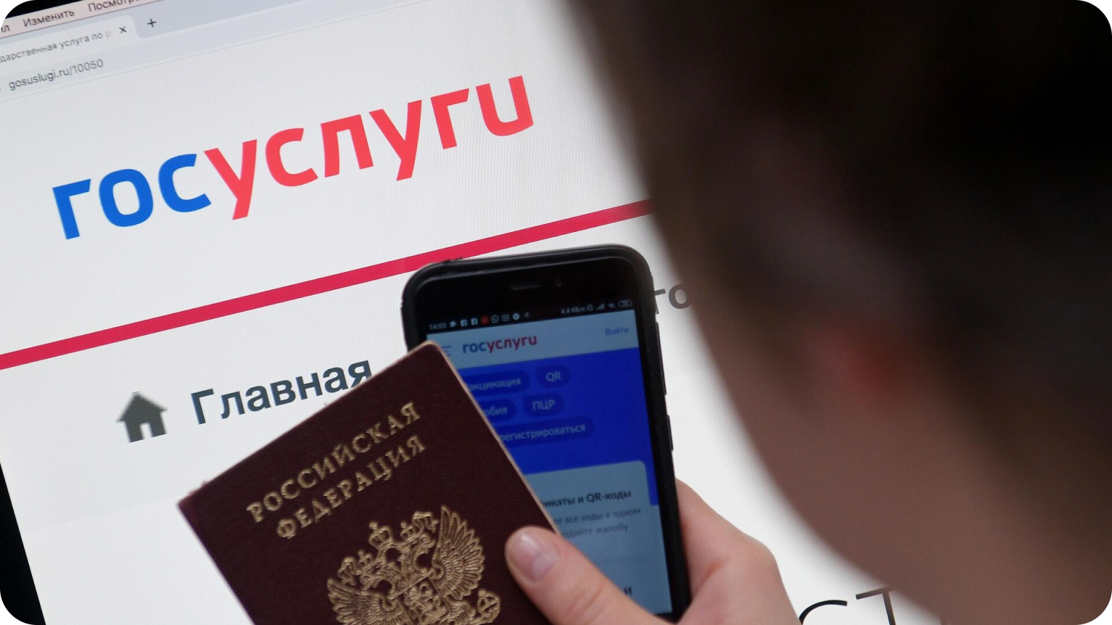
Цифровизация
Портал «Госуслуги» значительно облегчил взаимодействие граждан с органами власти
2012
2017
2020
2023
зарегистрировано 2 млн пользователей
зарегистрировано 65 млн пользователей
зарегистрировано 78 млн пользователей
зарегистрировано 99 млн пользователей

Slide 37


Цифровизация
В 2020 году средний уровень цифровизации по всем отраслям
в России составил 54%
54% госкомпаний внедрили цифровые технологии в свою работу
48% госкомпаний не только внедрили, но и разработали их

Slide 38
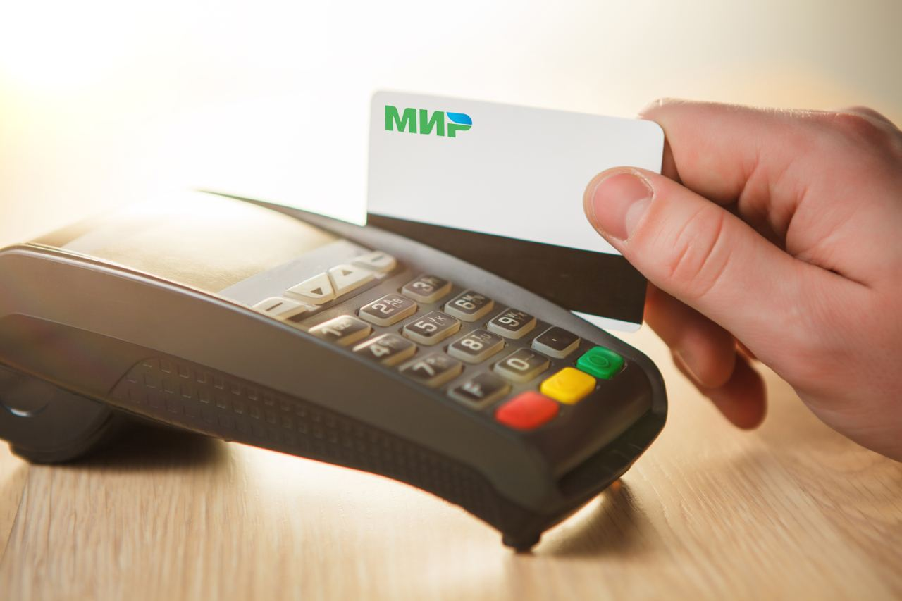
Цифровизация
Заработала национальная платежная система «Мир»
2021 год — обогнала Visa и Mastercard по охвату населения России
на 1 октября 2023 года
— эмитировано уже 256 млн карт

Slide 39



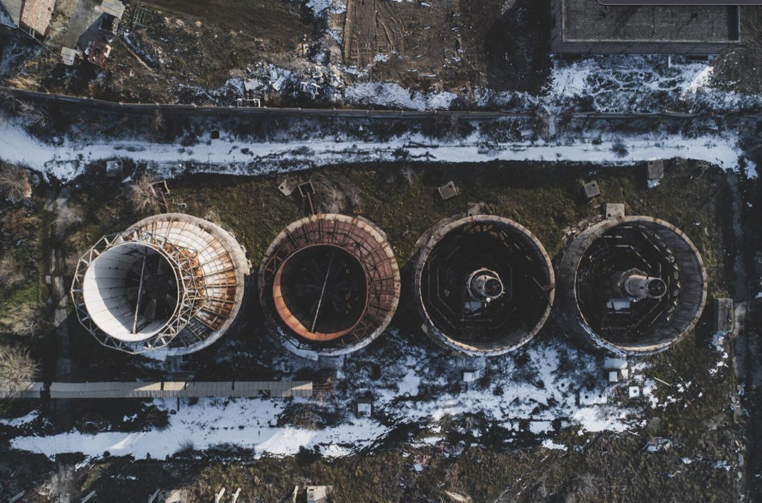



Энергетика и атомная промышленность
1990-е годы
Энергетика в России переживает кризис:
тарифы подскочили :
на электроэнергию — в 7 раз
на отопление — в 9 раз
на горячее водоснабжение — в 12 раз
63% — износ тепловых сетей
55% — износ котельных
65% — износ линий электропередачи
в 5 раз выросло число аварий
на коммунальных объектах

Slide 40
Энергетика и атомная промышленность
За 30 лет произошел гигантский скачок в развитии энергетики.
Год | Мощность электростанций (млн кВт/ч) |  | Год | Выработано энергии (млн кВт/ч)
1993 | 213,4 |  | 1998 | 827
2019 | 275,8 |  | 2019 | 1121

Slide 41
Энергетика и атомная промышленность
Россия — лидер по строительству АЭС в мире, что сегодня считается перспективным направлением в «зеленой энергетике». Развиваются в нашей стране и другие источники возобновляемой энергии.
Белоярская АЭС
единственная в мире станция, которая использует реакторы на быстрых нейтронах
Балаковская АЭС
крупнейший в России производитель электроэнергии
Саяно-Шушенская ГЭС
одна из высочайших плотин мира (242 м)
Кольская ВЭС
самая мощная в мире ветроэлектростанция за Полярным кругом
«Академик Ломоносов»
плавучая атомная теплоэлектростанция
— самая северная АЭС
в мире
разработан солнечный элемент на основе кремния с очень высоким КПД 27%

Slide 42
Энергетика и атомная промышленность
10%
доля возобновляемых источников энергии (ВИЭ)
2040
«Россия — открытая страна и при этом самобытная цивилизация. В этом утверждении нет никакой претензии на исключительность
и превосходство, но эта цивилизация наша
— вот что главное. Ее нам передали предки,
а мы должны сохранить ее для наших потомков и передать дальше» — Владимир Путин
1%
доля возобновляемых источников энергии (ВИЭ)
2023

Slide 43

Тренды будущего
увеличение доли ВИЭ в энергобалансе
водородная энергетика
активные потребители
развитие умных сетей и развитие хранения энергии

Slide 44
Достижений у России много
— мы рассказали вам лишь
о некоторых из них.
А теперь проверим, какие вы запомнили!

Slide 45
— мы рассказали вам лишь
о некоторых из них.
Назовите ученого, который доказал гипотезу Пуанкаре
Франсуа Пуанкаре
Григорий Перельман
Анри Пуанкаре
Блез Паскаль
А теперь проверим, какие вы запомнили!

Slide 46
Почему вакцина «Спутник V»
так называется?
В честь запуска первого искусственного спутника в мире
В честь лаборатории, в которой ее разработали
В честь Владимира Спутникова — разработчика вакцины
Это метафора. Вакцина — спутник человека на пути выздоровления от коронавируса
?
*вопрос с подвохом

Slide 47

Сколько всего городов в России?
менее 1000
от 1000 до 1500
от 1500 до 2000
более 2000

Slide 48
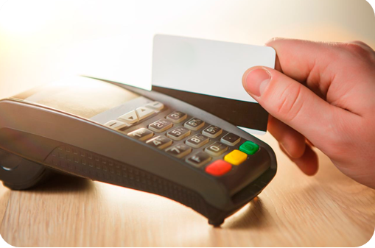
Как называется национальная платежная система России?
Сбер
НСПК
Мир
СБП

Slide 49
Какую часть суши занимает Россия?
½
⅙
⅕
¼

Slide 50

Спасибо за внимание!
Будем рады видеть вас
на мероприятиях Российского общества «Знание»!

